Slide 1
01 Ubuntu桌面版本

Slide 2
簡介
Linux是一套多人多工的作業系統。
所謂【作業系統】，是一套用來指揮與協調電腦系統運作的軟體程式。

Slide 3
Linux 簡介
1991年，芬蘭Helsinki大學的學生Linus Torvalds上學時，由於對作業系統很有興趣，便開始開發撰寫自己的作業系統，這就是後來的Linux核心。
Linux的第一個版本在1991年9月發布在Internet上，同時，為了讓Linux可以在商業上使用，Torvalds以GNU GPL協定來發布Linux作業系統，讓之後的許多開發者可以致力融合GNU元素到Linux中，使Linux成為一個功能完整及自由的作業系統。

Slide 4
自由軟體
無論目的為何，都應有執行程式的自由。
應具有研究該軟體如何運作的自由，以及修改軟體，使其更符合個人需求的自由。
應有重製軟體，以幫助親朋好友的自由。
應有散佈修改後的軟體給眾人，以增進眾人利益的自由。

Slide 5
GPL
任何使用者都可以自由傳播軟體及修改原始碼，但採用GPL授權的軟體必須公開原始碼，且必須同樣以GPL授權釋出供眾人使用。
可以收費，但只能是為轉讓軟體副本這種行為，或是提供軟體使用上的技術支援而收費，即應該是服務收費，而不是因販賣軟體而收費。

Slide 6
Linux 發行版
Linux發行版，指的是採用Linux核心(kernel)，而為了安裝上的方便，將多種可在Linux上運行的軟體組合起來，與Linux系統核心一併包裝，發行。

Slide 7
Linux 的功能與優勢
圖形整合介面：Linux上的圖形介面，我們稱之為【X Window System】。
多重開機管理：GRUB多重開機管理程式，可將多種作業系統安裝在同一部電腦上。
多人多工系統：先佔式多工作業系統。作業系統可以讓正在執行中的程序公平使用電腦系統的資源。只要執行中的程序超過作業系統所配置給此程序的 CPU 時段時，作業系統會立刻中斷這個程序，並將控制權交給另一個正在等待的程序。
網路能力：使用TCP/IP為主要的網路通訊協定，可獨立完成工作站或伺服器的服務，如Web, Mail, Proxy, FTP等服務。
程式開發工具：支援多種程式語言與開發工具，如：gcc, c++, Perl, Phthon。

Slide 8
Ubuntu 簡介
Ubuntu是許多Linux發行版之一，它的源代碼來自廣受讚譽的Linux發行版Debian。
Ubuntu的開發由英國Canonical公司主導，該公司是南非互聯網大亨馬克·沙特爾沃思（Mark Shuttleworth）所創立。

Slide 9
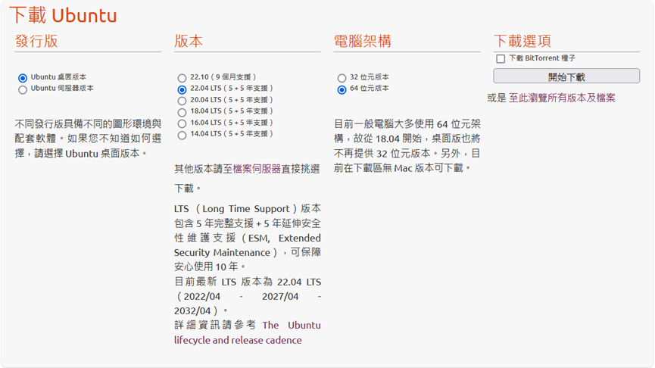
下載Ubuntu桌面版

Slide 10
實習 : 建立虛擬機，安裝Ubuntu
建立虛擬機
安裝 Ubuntu 桌面版
關閉虛擬機

